Slide 1
머신러닝
장경배
https://youtu.be/6390S8Eeu6E

Slide 2
감독학습(Supervised Learning)
선형회귀(Linear Regression)
비감독학습(Unsupervised Learning)
오토인코더(AutoEncoder)
실습

Slide 3
감독학습(Supervised Learning)
지도학습 이라고도 부름
명시적인 정답이 주어진 상태에서 컴퓨터를 학습시키는 방법
입력 데이터와 출력 데이터를 나타내는 하나의 데이터 셋(Data Set) 을 이용
새로운 입력데이터에 대하여 출력데이터를 예측

Slide 4
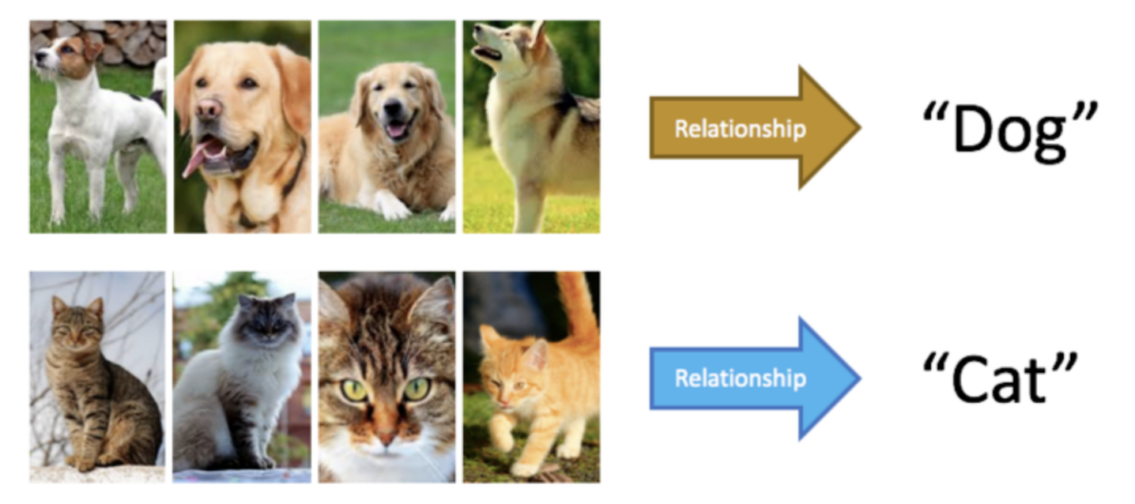
감독학습(Supervised Learning)
레이블링
Input
정답

Slide 5
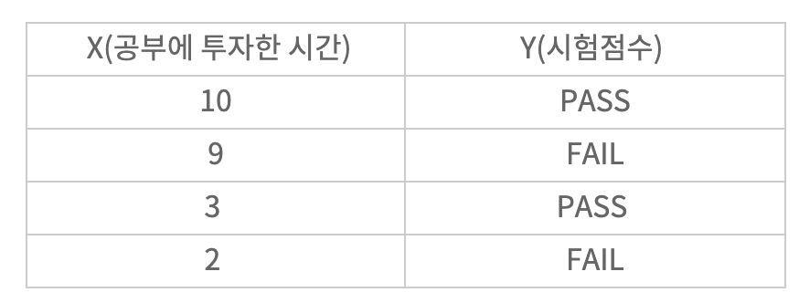
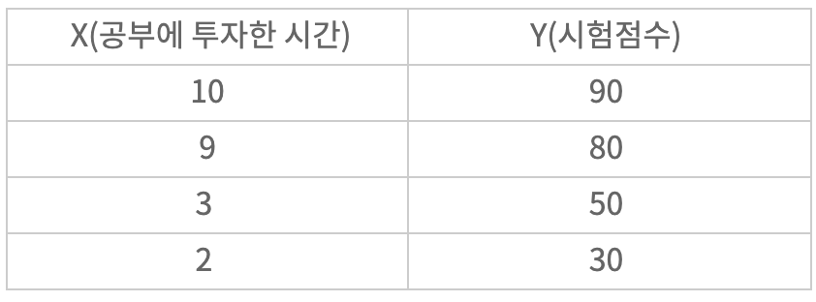
감독학습(Supervised Learning)
그래프상으로 표현했을 때 x축은 데이터 은 데이터와 맵핑되는 y축은 레이블
지도학습은 분류(Classification)와 회귀(Regression)로 나뉨
분류
회귀

Slide 6
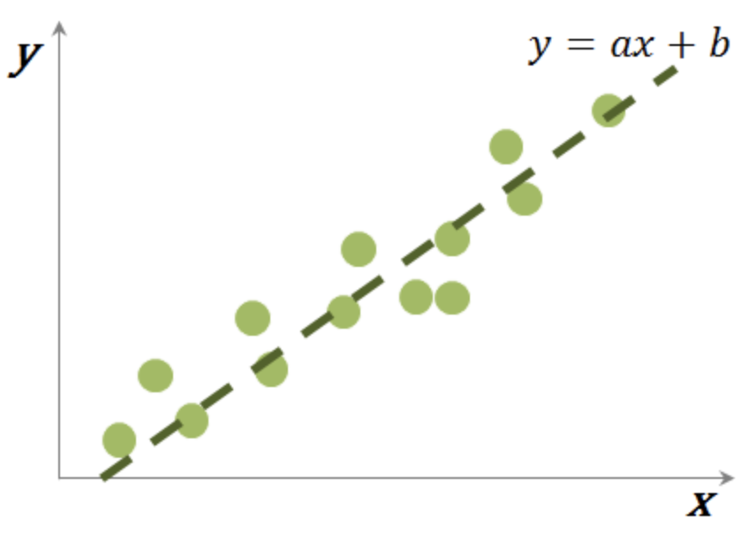
선형회귀(Linear Regression)
주어진 데이터를 표현하는 하나의 직선을 찾는 것
예제의 input이 되는 변수는 한개
회귀식을 변형해가며 관측값과 예측값의 차이를 최소로하는 과정 반복
(1,4)라는 점에 대하여 y=2x+1 회귀식은 (1,3)을 예측
관측값 = 4, 예측값 = 3
회귀식
회귀선
회귀

Slide 7
선형회귀(Linear Regression)
a는 x가 y에 얼마나 영향을 주는지 그 크기와 방향을 알 수 있는 가중치 역할
b는 회귀선을 위 아래로 평행 이동시키는 절편의 역할
회귀식
회귀선
회귀

Slide 8
비감독학습(UnSupervised Learning)
비지도학습 이라고도 부름
명시적인 정답이 주어지지 않은 상태에서 컴퓨터를 학습시키는 방법
데이터와 레이블이 아닌 데이터만 사용하여 학습을 진행
데이터의 숨겨진 특징이나 구조를 발견하는데 사용

Slide 9
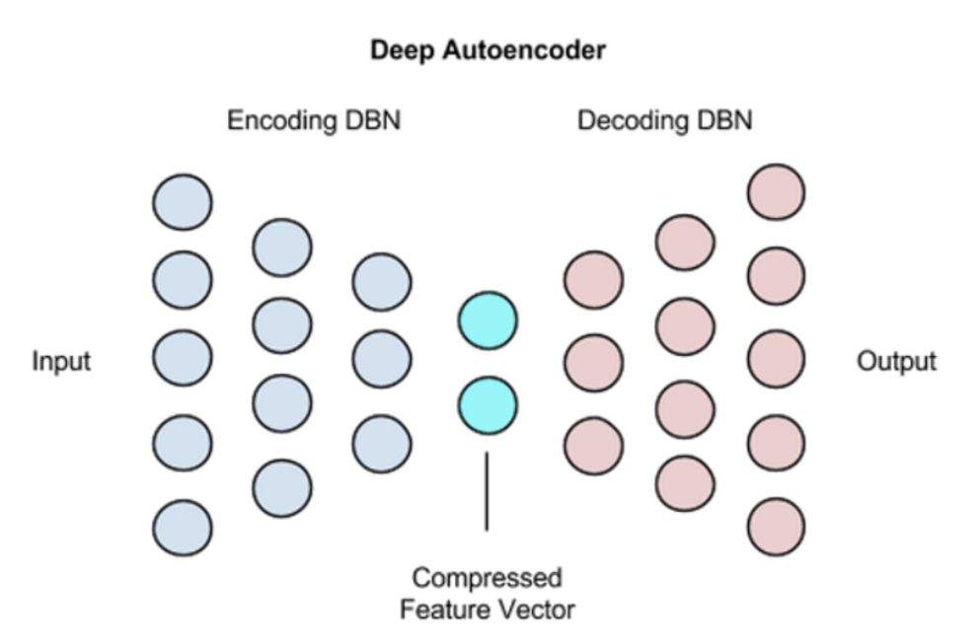
오토인코더(AutoEncoder)
딥러닝분야에서 사용되는 비지도학습 방법
인코더와 디코더의 개념을 사용
주어진 데이터(Input)에 대하여 인코더를 사용하여 데이터를 압축
인코딩된 데이터에 디코더를 사용하여 입력과 같은 사이즈의 데이터를 출력

Slide 10
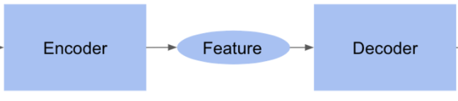
오토인코더(AutoEncoder)
입력값과 출력값이 최대한 같아지도록 튜닝함으로써 좋은 Feature를 잘 추출할 수 있게하는 것이 원리
자신의 설정한 오차(임계값)를 만족하면 모델 생성완료
만들어진 모델에 기존데이터와 다른 데이터가 들어오면 큰 오차가 발생
이상치 탐지에 많은 활용이 됨
Input
Output

Slide 11
실습

Slide 12
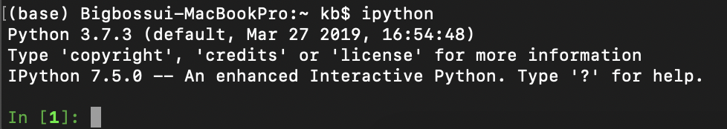
실습
터미널에서 작업대신
토큰을 생성하여 코드를 브라우저에서 실행 가능하게 해줌

Slide 13
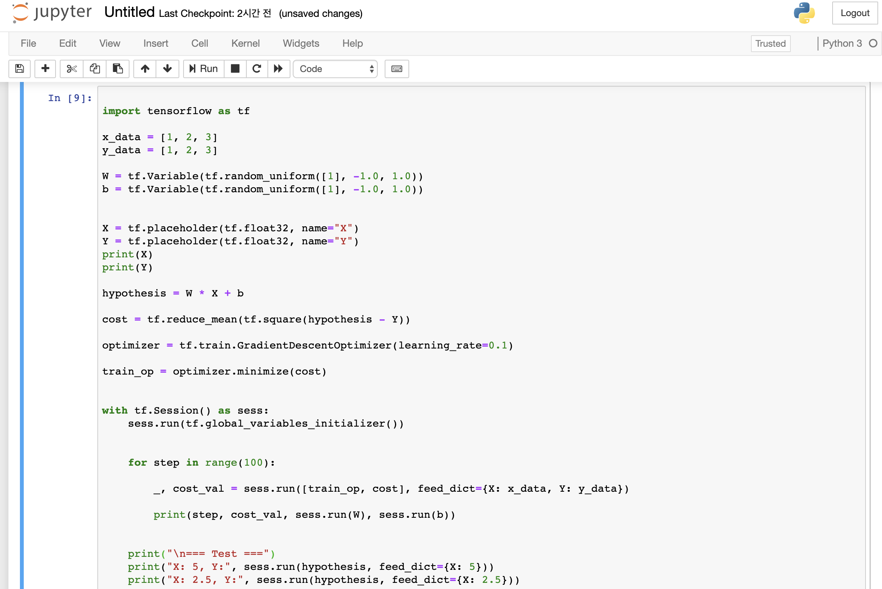
선형회귀 분석(Linear Regression Analysis)

Slide 14
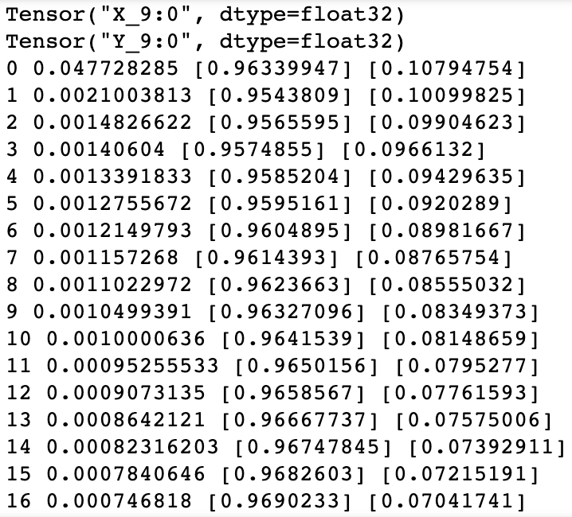
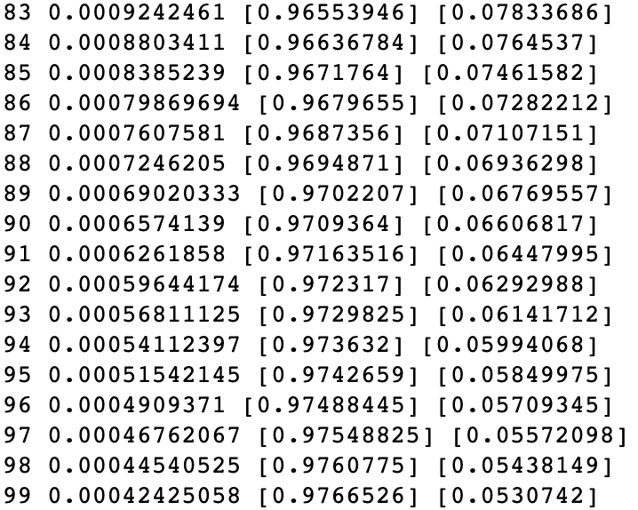
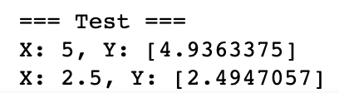
선형회귀 분석
가중치 절편
학습 과정
테스트

Slide 15
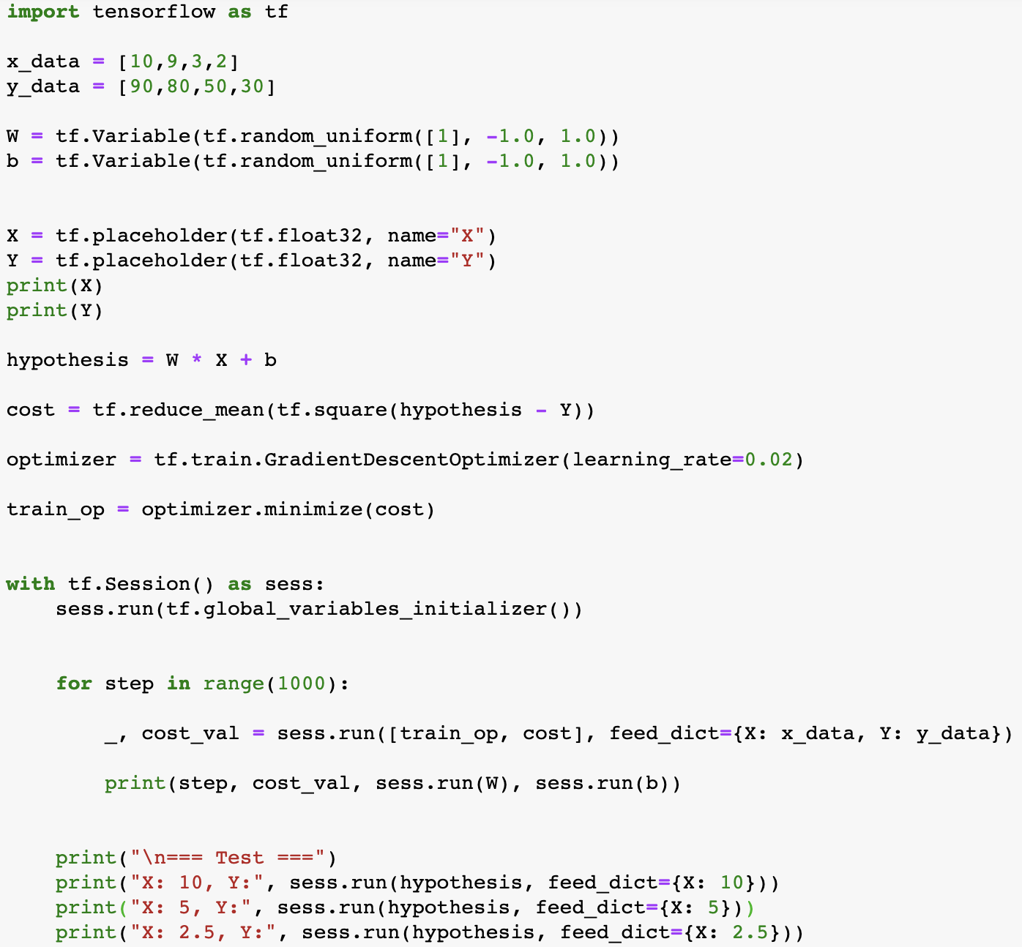
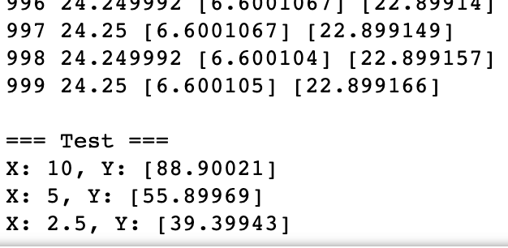
선형회귀 분석
5시간공부하면 점수가 얼마나 나올까?

Slide 16
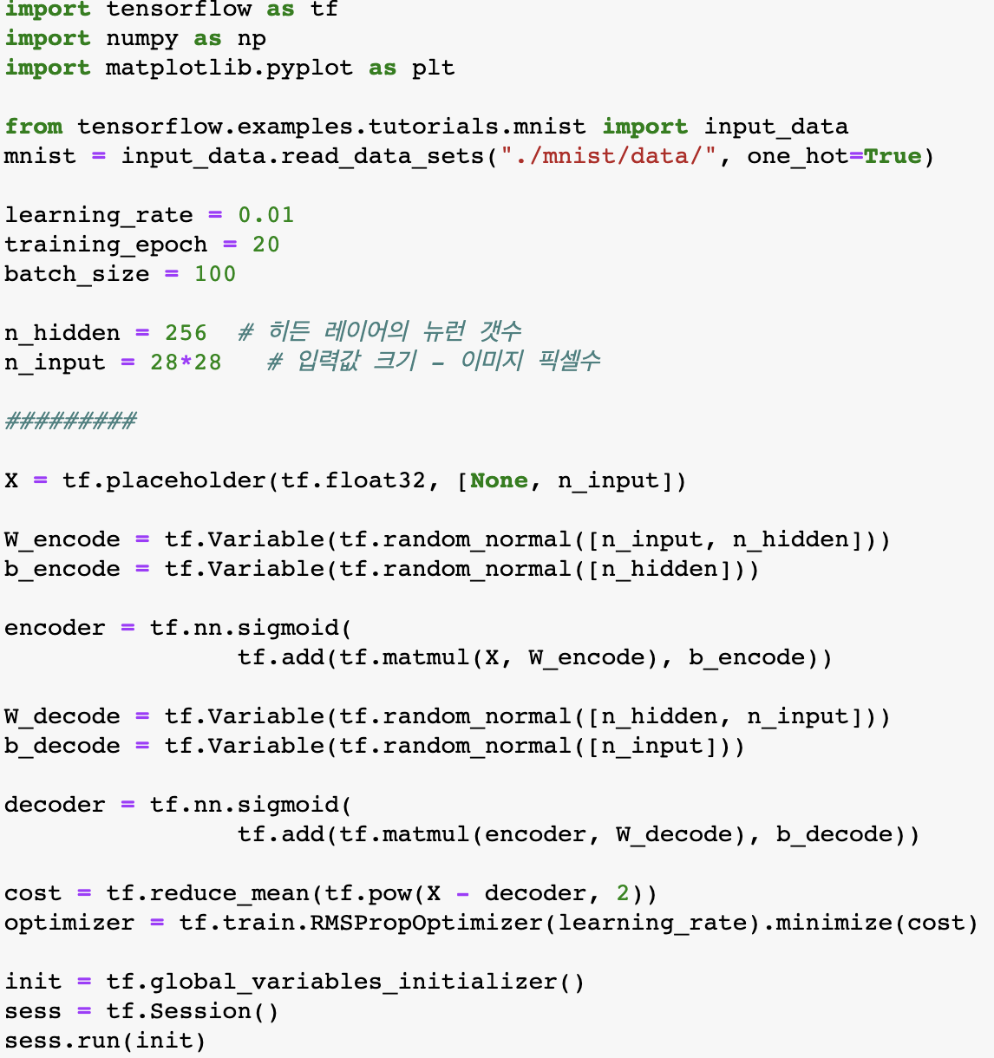
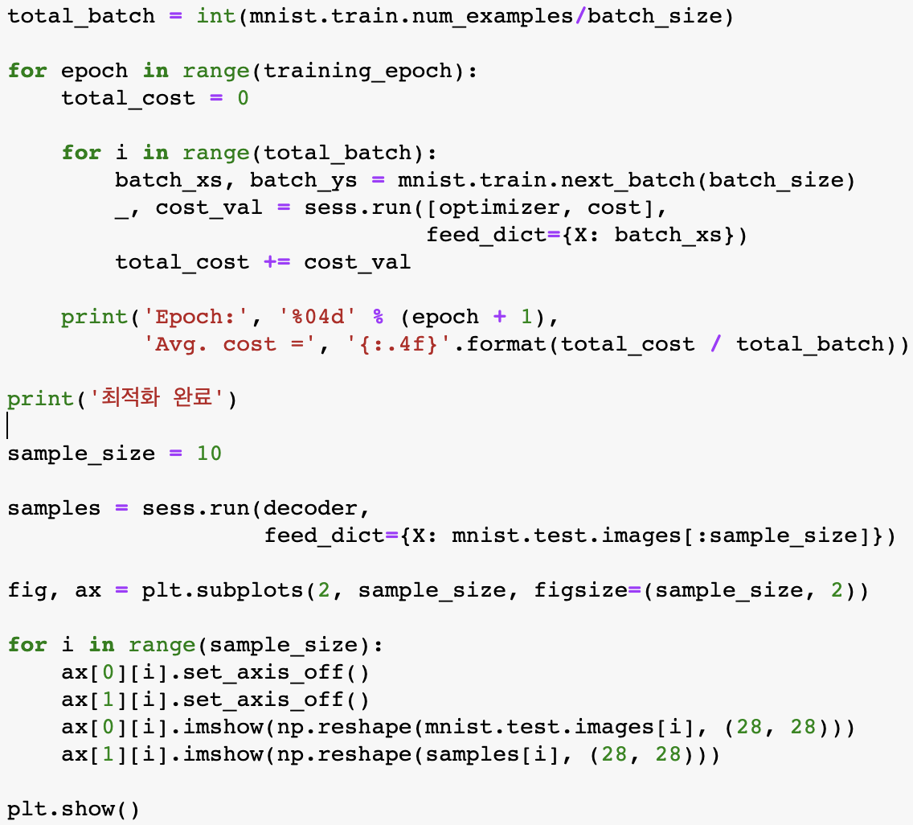
오토인코더(AutoEncoder)

Slide 17
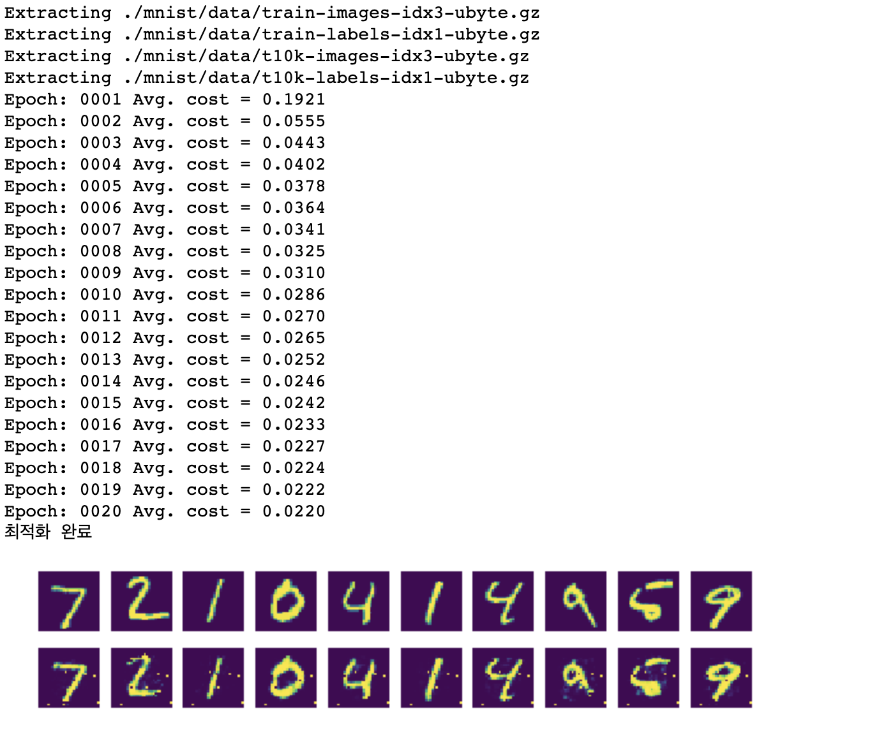
오토인코더
결과화면

Slide 18
감사합니다

